Slide 1
Индивидуальные программы для детей с расстройством аутистического спектра
Составители: Пыринец Л.В. ; Григорьева Е.Ю. – учителя – дефектологи школы «Центр РиМ» г. Санкт-Петербург.

Slide 2
Для чего нужна программа...

Slide 3
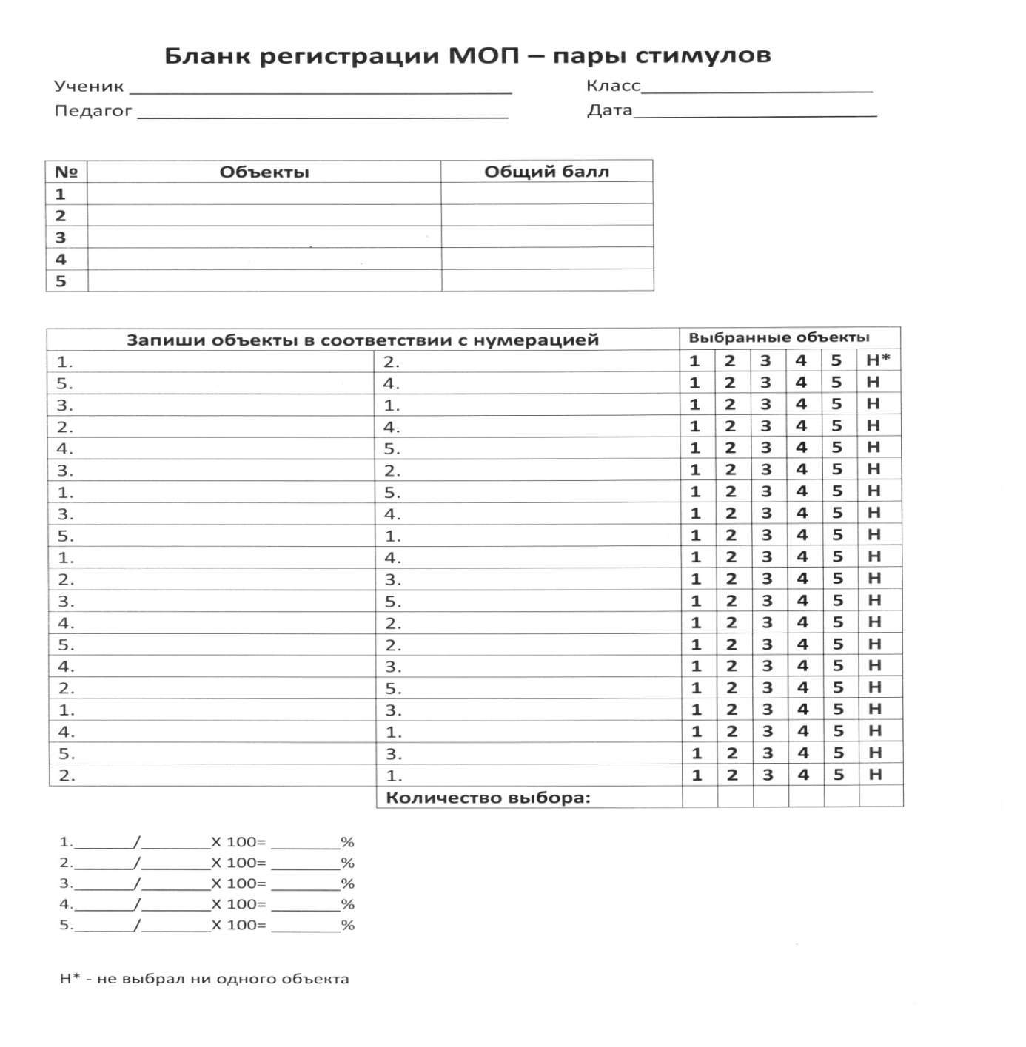
Бланки МОП- пары стимулов

Slide 4
С чего начать…
 | Сильные стороны | Слабые стороны | Что дальше (программа действий)
Навыки участия в занятии | Сидит за партой. Выполняет простые инструкции, отвечает на простые вопросы | Иногда проявляет негативизм при попытке организовать его деятельность | Усилить учебную мотивацию, подобрать стимулирующее поощрение
Навыки имитации | Имитирует простые движения | Из-за повышенной отвлекаемости, неустойчивого внимания не всегда понимает инструкцию | Убрать все отвлекающие предметы, давать четкую инструкцию
Навыки понимания речи | Обращенную речь понимает, инструкцию выполняет | Часто игнорирует обращение | Развивать речевую активность, формировать фразовую речь
Экспрессивный язык | Называет картинки, предметы, отвечает на вопрос - что это? | Требуется неоднократное повторение инструкции, вопроса | Давать четкую, быструю инструкцию
Пред академические навыки | Соотносит одинаковые картинки, называет цвета, геом. фигуры, знает практически все буквы, цифры до 10 | Не сформированы пространственные и временные представления | Формировать навыки счетных операций, читать слоги
Навыки самообслуживания | Навыки самообслуживания развиты не достаточно | Требуется постоянная помощь взрослого | Развивать самостоятельное поведение
Готовность к школе | К обучению в школе готов | Часто проявление тревожности, просится к родителям | Разработать расписание активностей, для снижения тревожности

Slide 5
Чему хотим научить….
Самостоятельное независимое поведение
Наличие предыдущих навыков
Адекватен ли навык для возраста и уровня развития
Поможет ли данный навык снизить проблемное поведение
Приведет ли данный навык к освоению последующих
Важен ли данный навык для семьи
Можно ли использовать данный навык в течении дня

Slide 6
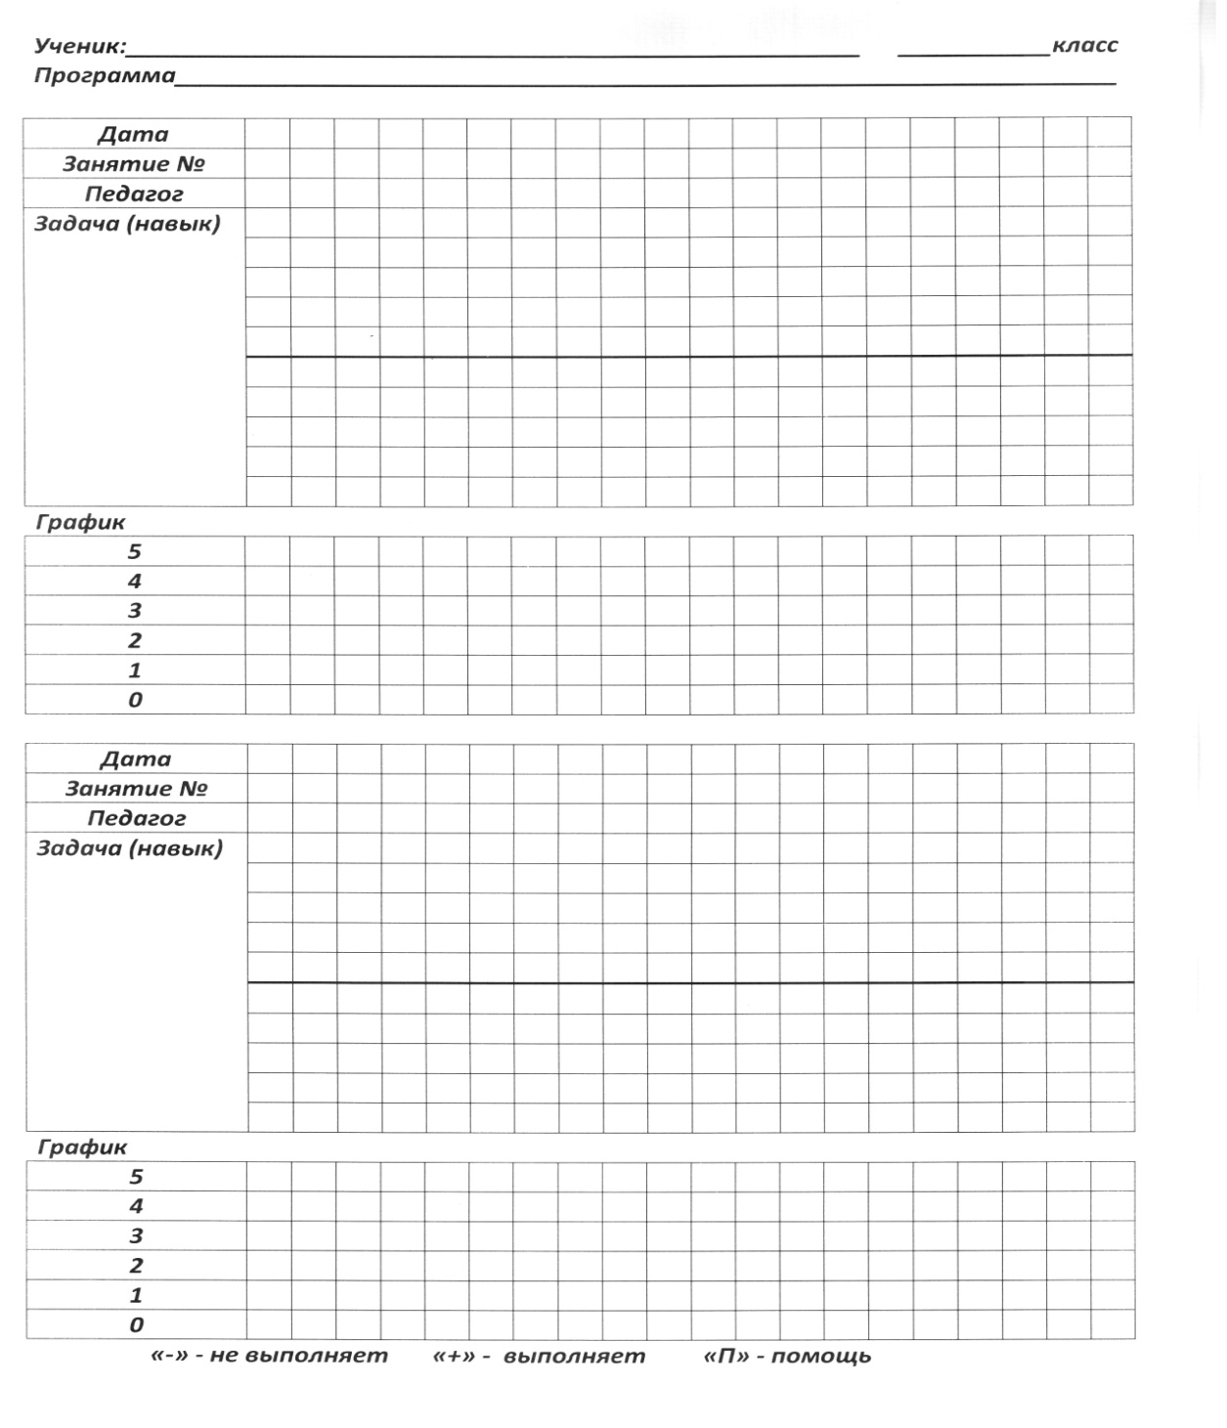
Бланк регистрации дискретных проб

Slide 7
Примерные разделы индивидуальной программы
Навыки коммуникации
Когнитивные навыки
Двигательные навыки
Навыки самообслуживания
Предакадемические навыки

Slide 8
Образец индивидуальной программы
Утверждено Ознакомлены: подпись
Педсоветом: дата
Индивидуальная программа
ученика 0-2 (подготовительного класса)
………………………. ……………………….
составитель: Пыринец Л.В.
Рожкова О.П.

Slide 9
Как оформить программу ?
1. Титульный лист
2. Таблица определения сильных сторон ребенка
3. Бланк МОП
4. Разделы программы и задачи над которыми работаем
5. Бланки регистрации дискретных проб

Slide 10
Виды помощи:
Физическая
Моделирование (демонстрация поведения)
Жестовая
Позиционная (поместить предмет ближе к ученику)
Отсрочка по времени (дать возможность сделать самому, а затем предложить помощь)
Вербальная («принеси», «дай»)

Slide 11
Рекомендации к проведению занятий
Подготовка рабочего места
Физические упражнения
Сопоставление – показ – называние
Включение в пару с наиболее сильным учеником
Выбор
Положительное подкрепление
Постепенное усложнение заданий

Slide 12
Расписание для индивидуальной работы

Slide 13
Выражаем глубокую благодарность!
Специалистам США
Татьяне Морозовой
Святославу Довбня
Фонду «Обнаженные сердца»
Администрации школы 46 «Центр РиМ»
Ивановой Людмиле Леонидовне.

Slide 14
Спасибо за внимание!

